Slide 1
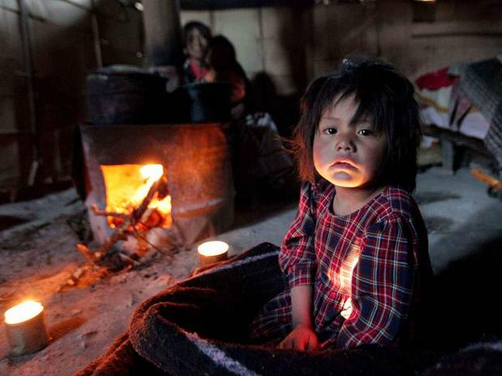
EL ORIGEN DEL MAL
La fe da la certeza de que Dios no permitiría el mal si no hiciera salir el bien del mal mismo.
TEMA 3

Slide 2
ESQUEMA DE LA UNIDAD
1. ¿COMO PUEDE DIOS PERMITIR EL MAL?.
2. EL PECADO ORIGINAL.
- El relato del Génesis.
- La gravedad del primer pecado.
3. LAS CONSECUENCIAS DEL PECADO.
- Consecuencias para nuestros primeros padres.
- Consecuencias para nosotros.
4. LA BUENA NOTICIA.
5. EL MISTERIO DEL MAL.
- La causa del mal.
- El sentido del sufrimiento.

Slide 3
VOCABULARIO
DEMONIO: ángel que se reveló contra Dios negándose a servirle. Arrastró a muchos otros ángeles con su ejemplo y ahora trata de perder a los hombres
PECADO: desobediencia voluntaria de la Ley de Dios.
PECADO ORIGINAL: aquel con el que todos nacemos, heredado de nuestros primeros padres.
PROFECÍA: predicción de acontecimientos futuros gracias a un don de Dios.
REDENCION: acción llevada a cabo por Jesucristo mediante su Muerte y Resurrección para liberar al hombre del pecado original
GRACIA: don sobrenatural infundido por Dios en el alma que nos hace hijos de Dios y herederos del cielo.
LIBERTAD: capacidad que tiene el ser humano de obrar de una manera u otra por si mismo.
FE: aceptación voluntaria de la revelación de Dios tal como es propuesta por la Iglesia.
CONVERSION: transformación interior por el que, ayudados por la gracia, decidimos cambiar nuestra vida y volvemos hacia Dios.

Slide 4
1. ¿COMO PUEDE DIOS PERMITIR EL MAL?.
Terremotos
Huracanes
o
Erupciones
volcánicas
No son solo las fuerzas de la naturaleza las causantes de estas calamidades.
El hombre es el que crea las condiciones objetivas para que millones de inocentes pierdan la vida.
Centuria de grandes avances científicos, el más sangriento y cruel desde los albores de la humanidad.
Siglo XX
El holocausto judío o las purgas estalinistas, son momentos de nuestra historia que muestran la presencia del mal en el corazón del hombre. El genocidio silencioso del aborto el que mas victimas inocentes se ha cobrado.

Slide 5
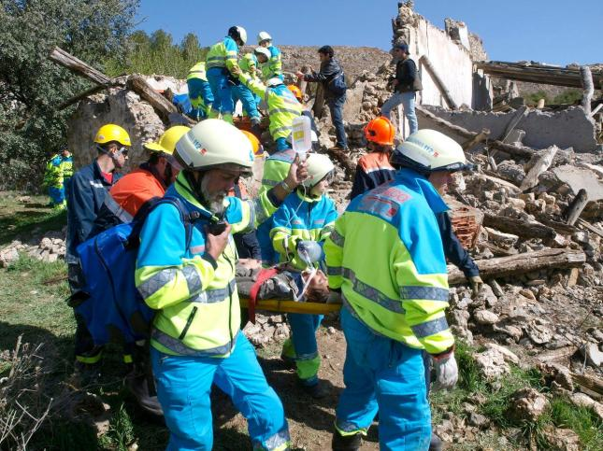
Si Dios creó el mundo y “vio que era bueno”, ¿porque existe el dolor y la muerte?
Ante estas tragedias el hombre y la mujer se preguntan, ¿Cómo es posible que Dios permita esto? ¿Cómo es posible que un mundo en el que caen sobre seres inocentes todas estas desgracias haya sido creado por un Padre que nos ha creado por amor?. Ha llegado el momento de las respuestas.

Slide 6
2. EL PECADO ORIGINAL.
- El relato del Génesis.
El tercer capitulo contiene uno de los relatos mas apasionantes de toda la Biblia. En él se relata, con imágenes literarias y lenguaje poético.
Dios:
1. coloca a nuestros primeros padres, Adán y Eva, en el jardín del Edén para que disfruten de sus maravillas
2. Impone un mandato: no deben comer del árbol de la ciencia del bien y del mal, pero entra en escena una cuarta persona: el diablo en forma de serpiente.
- La gravedad del primer pecado.

Slide 7
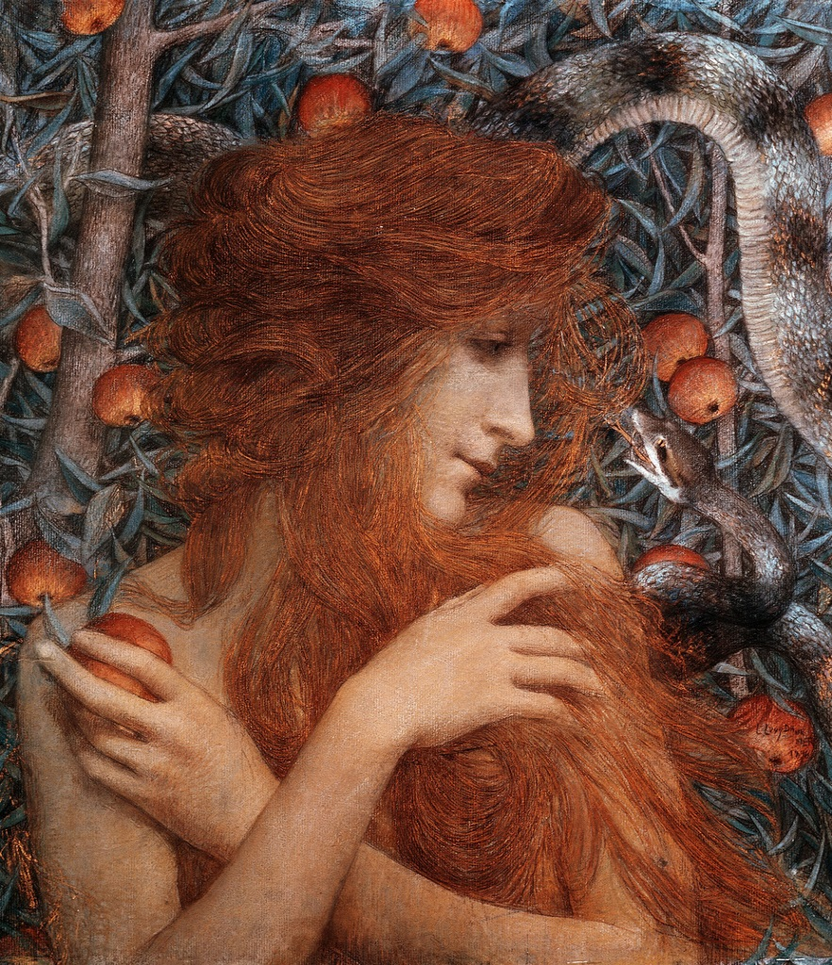
El demonio habla con Eva y le dice que si comen del fruto del árbol se les abrirán los ojos y serán como dios, en el conocimiento del bien y del mal (Gn3, 5). Come del fruto y da de comer a Adán, se les abren los ojos y se dan cuenta de que están desnudos.
Nuestros padres cometieron libremente de querer equipararse en grandeza y poder a Dios. Este pecado de soberbia y de rebelión contra Dios fue el primero y la raíz de todos los demás pecados que el género humano ha cometido desde entonces. Se llama pecado original, porque es el origen de todos los pecados.
Eva, de Levy-Dhurmer, siglo XX. El demonio es un ángel que rechazó a Dios.

Slide 8
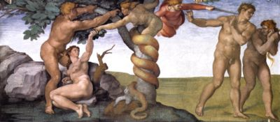
3. LAS CONSECUENCIAS DEL PECADO.
- Consecuencias para nuestros primeros padres.
Perdieron su amistad con Dios.
Estuvieron sujetos a la fatiga y al dolor.
La armonía de la Creación se rompió.
Perdieron el don de la inmortalidad.
Tras la caída del hombre. Adán y Eva eran la raíz del genero humano. Fue la humanidad entera la expulsada del paraíso.

Slide 9
San Pablo: por la desobediencia de un solo hombre, todos fueron constituidos pecadores (Rm5, 19). El pecado de Adán y Eva provocó una herida en la familia humana y es a través de ella por la que entraron en el mundo:
La inclinación al mal que existe en todos los seres humanos.
La enfermedad, el sufrimiento y el cansancio.
La ignorancia, la injusticia y la muerte.

Slide 10
4. LA BUENA NOTICIA.
Dios no deja abandonado a su suerte al ser humano: promete a Adán y Eva un Salvador.
El libro del Génesis anuncia el combate entre la serpiente y la mujer, y la victoria final de un descendiente de esta: Pongo hostilidad entre ti y la mujer, entre tu descendencia y su descendencia; Esta te aplastara la cabeza, cuando tú la hieras en el talón (Gn 3, 15)
Arranca la Historia de la Salvación, cumplimiento de esta Buena Noticia. Abraham fue el hombre elegido para fundar el pueblo en el que nacería Jesús, descendiente de la mujer anunciada por Dios en el Paraíso.

Slide 11
En el Antiguo Testamento se suceden muchas profecías que hablan al pueblo elegido de la llegada del Mesías.
Profecías mesiánicas que se van haciendo cada vez más explicitas hasta que, más de setecientos años antes de que naciera el Señor, el profeta Isaías compone la llamada profecía del siervo de Yahvé (Is 53), donde afirma que el Mesías:
1. Cargara sobre sus hombros con todos nuestros pecados para pagar por ellos.
2. Vencerá al demonio y a la muerte eterna a través de su sacrificio en la Cruz y se su Resurrección.
Es Jesucristo el Hijo de Dios hecho hombre para vencer al mal y levantar al ser humano de la caída (CEC, nº 78)
La Redención se aplica por el sacramento del Bautismo, gracias al cual se nace a la vida de la gracia.

Slide 12
5. EL MISTERIO DEL MAL.
- La causa del mal.
La Biblia nos presenta el relato del primer asesinato: el justo Abel muere a manos de su propio hermano, Caín.
La causa del mal en el mundo es el pecado. El pecado original que cometieron nuestros primeros y los personales que todos sus descendientes cometemos: están detrás de todas las calamidades y miserias que asolan a la humanidad.
Dios nos ha dado libertad, nos ha hecho capaces de movernos por nosotros mismos, de elegir el bien… o el mal.
Esta libertad es uno de los dones más maravillosos que Dios nos ha dado, por ser libres, tenemos merito cuando elegimos hacer el bien. Y culpa cuando elegimos el mal.

Slide 13
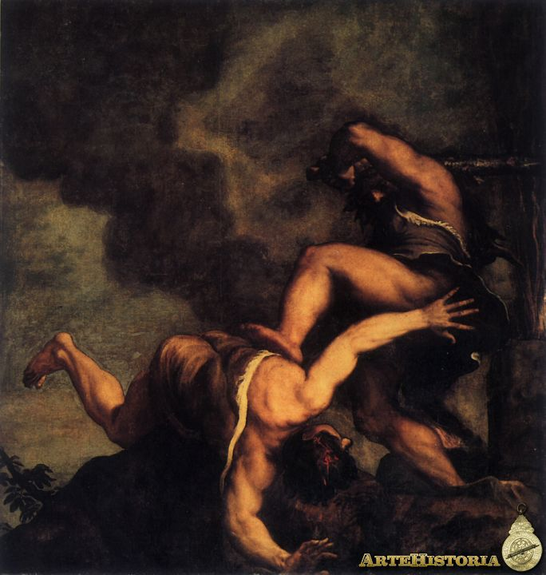
El mal puede ser físico o moral. Ejemplo del primero serian un huracán o la muerte de una gacela en las garras de un león; y el segundo un acto terrorista, el robo, la mentira, etc.
Detalle de Caín golpea a Abel, de Tiziano. Siglo XVI. La sagrada Escritura enseña que la raíz de muchos males esta en el pecado.

Slide 14
- El sentido del sufrimiento.
El sufrimiento de los inocentes, parece algo que contradice la existencia de Dios todopoderoso que ama y cuida de sus hijos. La Iglesia nos propone algunas enseñanzas:
El mal y el sufrimiento no son algo absoluto. Por ejemplo, una enfermedad mortal es un mal, pero solo relativo ya que puede servir al enfermo para acercarse a Dios y ganar el Cielo.
El mal es a veces un misterio: cuando nos encontramos en la vida con algo que humanamente es incomprensible, debemos acogerlo en la fe.
El dolor y el sufrimiento son una oportunidad para la reflexión y la conversión, puede llevar dentro de sí la semilla de un cambio vital.
La clave definitiva para resolver el misterio del sufrimiento es contemplar al inocente por antonomasia: Jesús, su sufrimiento en la Cruz y su Resurrección.

Slide 15
Cuando en nuestras vidas aparece el dolor y lo aceptamos con fe, sin rebelión ni desesperación, compartimos la misión redentora del Señor.
La providencia divina
Es el cuidado amoroso que Dios ejerce sobre las criaturas y, en especial, del hombre. Jesús nos lo explico así: Mirad los pájaros del cielo; no siembran ni siegan, ni almacenan y, sin embargo vuestro Padre celestial los alimenta (…). Fijaos como crecen los lirios del campo, ni trabajan ni hilan. Y os digo que ni Salomón en todo su fasto, estaba vestido como uno de ellos. Pues si a la hierba, que hoy esta en el campo y mañana la arrojan al horno, Dios la viste así, ¿no hará mucho más por vosotros, gente de poca fe? (Mt 6, 26-30)

Slide 16
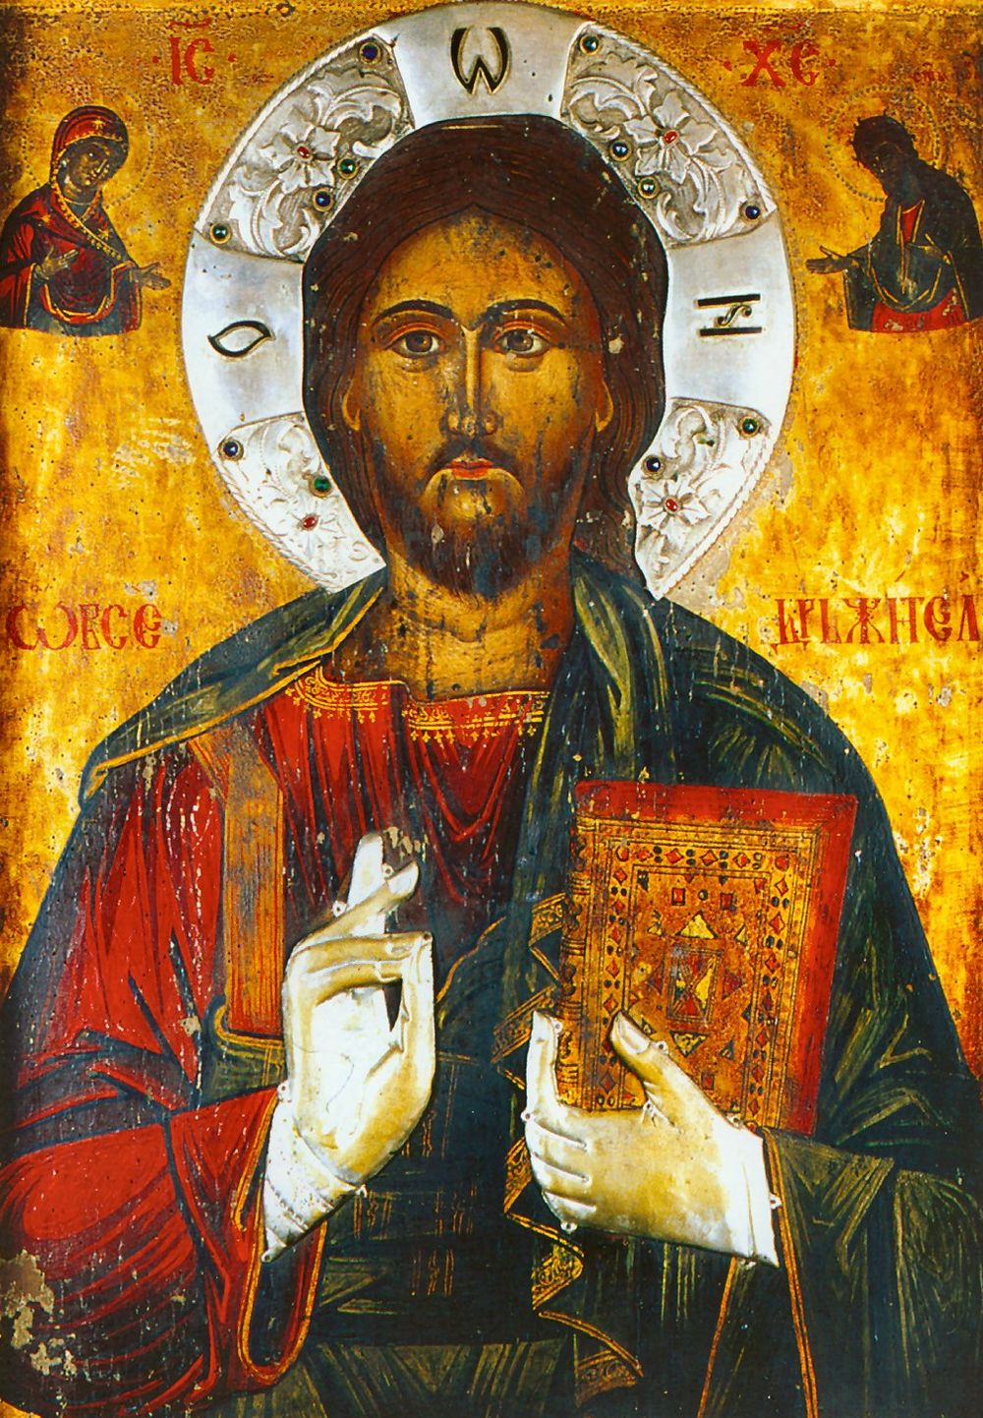
Cristo Pantocrátor. La Pasión de Cristo muestra que el sufrimiento tiene un valor de salvación.

Slide 17
SINTESIS
PECADO ORIGINAL
Relatado en el Génesis
Pecado grave de desobediencia y soberbia.
Consecuencias.
Adán y Eva tentados por el demonio incumplen el mandato de Dios.
Perdida de la gracia.
Enfermedad y muerte.
Inclinación al mal.
Origen y raíz de todo mal.
Se transmite a todos sus descendientes.
Mal físico
Mal moral
Necesidad de Redención.
Dios promete un Salvador.
El Mesías Jesucristo
Historia de la Salvación.

